Slide 1



WK 역량인증제 학생 안내
학과 ( 부 ) 별 인필교 , 인필전 교과목 이수
Page 2. 참고
비교과영역 인증 기준 만족
Page 3. 참고
학과 ( 부 ) 별 세부인증 기준 만족
Page 4-5. 참고
핵심역량 / 전공역량 기준 달성
WK 역량인증제
주관부서 : 교육혁신단 교육혁신센터
WK 역량인증 졸업
WK 역량인증제란 ?
▪ 우리대학이 목표로 하는 “ 지성과 덕성을 겸비한 창의적 실천인 ” 을 양성하고 덕성 ,
창의 , 소통 , 실천의 핵심역량과 학과 ( 부 ) 의 전공역량을 체계적으로 배양하여 사회
수요 맞춤형 인재를 배출하기 위한 학생인증제도
▪ WK 역량인증제를 통해 학부교육의 질적 향상과 교육의 지속적인 품질개선 도모
WK 역량인증을 받으면 ?
▪ WK 역량인증서 수여
▪ 성적증명서 인증내역 ( 인증마크 ) 기재
▪ 학적부 인증 내역 기재

Slide 2
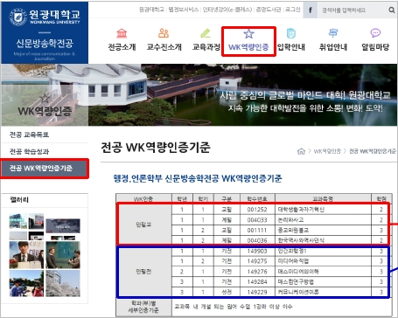
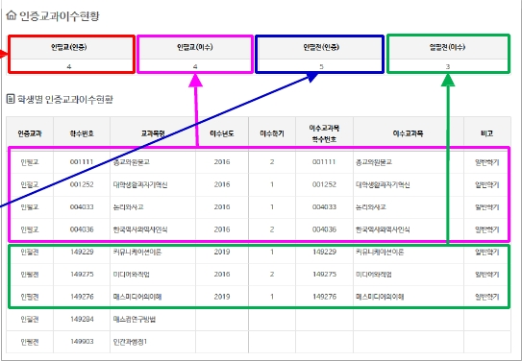
학과 ( 부 ) 별 인필교 , 인필전 교과목 이수
비교과영역 인증 기준 만족
학과 ( 부 ) 별 세부인증 기준 만족
핵심역량 / 전공역량 기준 달성
WK 역량인증제
주관부서 : 교육혁신단 교육혁신센터
WK 역량인증 졸업
1. 학과 ( 부 ) : 인필교 , 인필전 교과목 지정
▪ 인필교 , 인필전 교과목 확인 : 학과 ( 부 ) 홈페이지 – WK 역량인증
2. 학생 : 인필교 , 인필전 교과목 수강 후 인증확인
▪ 학생 개별 인증여부 확인 :
[ 웹정보서비스 ] 올인원 경력관리 – WK 역량인증 - 인증교과이수현황
인필교 지정 4 개 교과목
인필교 이수 4 개 교과목
인필전 이수 3 개 교과목
인필전 지정 5 개 교과목
[ 참고 ] 사회과학대학 행정학부 신문방송학전공
2

Slide 3
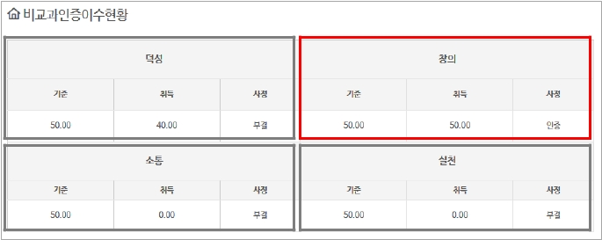
학과 ( 부 ) 별 인필교 , 인필전 교과목 이수
비교과영역 인증 기준 만족
학과 ( 부 ) 별 세부인증 기준 만족
핵심역량 / 전공역량 기준 달성
WK 역량인증제
주관부서 : 교육혁신단 교육혁신센터
WK 역량인증 졸업
1. 비교과영역 인증 기준 지정
▪ 교육혁신단 교육혁신센터 소속 『 WK 역량인증위원회』에서
WK 역량인증 비교과영역 인증 기준 지정
2. 학생 : 인필교 , 인필전 교과목 수강 후 인증확인
▪ 학생 개별 인증여부 확인 :
[ 웹정보서비스 ] 올인원 경력관리 – WK 역량인증 - 비교과인증이수현황
덕성 ( M orality) 역량
창의 ( I magination) 역량
소통 ( N etworking) 역량
실천 ( D oing) 역량
>= 50 이면 인증
>= 50 이면 인증
>= 50 이면 인증
>= 50 이면 인증
<=50부결 |  | >=50인증
<=50부결 |  | <=50부결
※ 역량별 비교과 이수현황 상세조회 가능
3

Slide 4
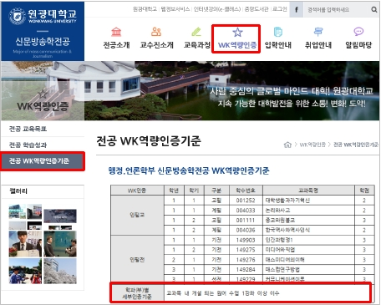
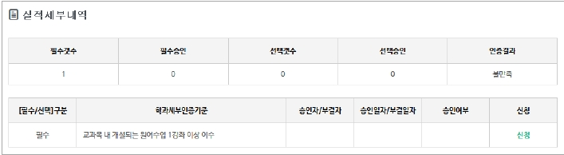
학과 ( 부 ) 별 인필교 , 인필전 교과목 이수
비교과영역 인증 기준 만족
학과 ( 부 ) 별 세부인증 기준 만족
핵심역량 / 전공역량 기준 달성
WK 역량인증제
주관부서 : 교육혁신단 교육혁신센터
WK 역량인증 졸업
1. 학과 ( 부 ) 별 세부인증 기준 지정
▪ 학과 ( 부 ) 별 세부인증 기준 확인 : 학과 ( 부 ) 홈페이지 – WK 역량인증
2. 학생 : 학과세부인증기준 현황
▪ 학생 개별 인증여부 확인 :
[ 웹정보서비스 ] 올인원 경력관리 – WK 역량인증 – 학과세부인증 등록 및 현황
▪ 학과 ( 부 ) 별 세부인증 기준 확인 후 학생 개별 신청하기
신청방법 → 5 페이지를 참고
[ 참고 ] 사회과학대학 행정학부 신문방송학전공
4

Slide 5
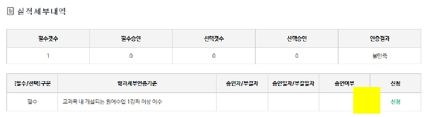
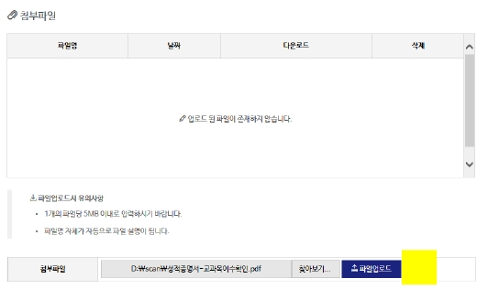
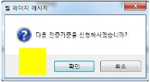
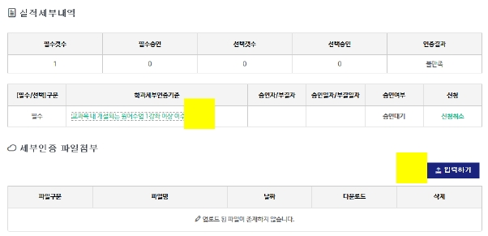
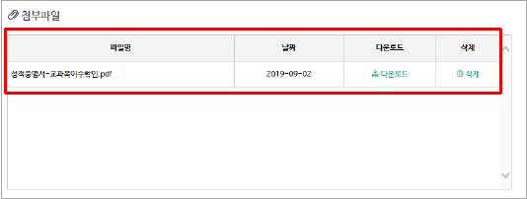
3. 학과 ( 부 ) 별 세부인증 기준 학생별 등록 [ 참고 ] 사회과학대학 행정학부 신문방송학전공
1) 학과세부인증기준 신청하기
3) 학과세부인증기준 첨부파일 업로드하기
√
1
2
√
√
2) 학과세부인증기준 관련파일 입력하기
5
4) 첨부파일 업로드완료 확인하기
※ 학과세부인증기준에 따른 첨부파일 예시
▪ 교과목이수 → 이수내역서 및 성적증명서에 표기 후 첨부
▪ 어학 및 자격증 → 공인성적표 및 자격증 첨부
▪ 봉사활동 → 공인 봉사활동 확인서 첨부
√
3
√
4
5

Slide 6
학과 ( 부 ) 별 인필교 , 인필전 교과목 이수
비교과영역 인증 기준 만족
학과 ( 부 ) 별 세부인증 기준 만족
핵심역량 / 전공역량 기준 달성
2. 전공역량 기준
WK 역량인증제
주관부서 : 교육혁신단 교육혁신센터
1. 핵심역량 기준
WK 역량인증 졸업
▪ 학기별로 시행하는 핵심역량진단 참여 : 교육혁신센터 진행
핵심역량 : 고등교육 단계에서 학생들에게 요구되는 일반적 역량으로 대학 특성
을 반영하여 대학 자체에서 설정 함 .
우리대학은 덕성 ( 나눔역량 , 인성역량 ), 창의 ( 문제해결역량 , 융합역량 ), 소통 ( 공감
역량 , 커뮤니케이션 역량 ), 실천 ( 목표지향역량 , 도전성취역량 ) 역량을 설정하여 운
영하고 있음 .
▪ 1 차 핵심역량 진단 : 학기 중에 위의 덕성 , 창의 , 소통 , 실천 영역에 대해 포괄적으
로 온라인 역량진단 시행
▪ 2 차 핵심역량 진단 : 학기 말에 위의 덕성 , 창의 , 소통 , 실천 영역에 대해 교양과목
별로 온라인 역량진단
▪ 역량진단 방법에 대해서는 BBS 를 통해서 교육혁신센터에서 후속 안내가 진행됨
▪ WK 역량인증을 받기 위한 핵심역량 기준 : 역량진단 필히 참여 . 추가 기준은 추
전공능력 : 각 단과대학 또는 계열 , 학과의 관련 분야에서 요구하는 직무 , 과업 , 역
할을 수행하는 데 필요한 지식 , 기술 , 태도를 포함하는 복합적 ‧ 종합적 능력
우리대학은 2020 년부터 전공과목에대한 전공능력 설정을 학과에서 진행함 .
해당 설정과정에서 도출된 역량진단문항을 전공역량진단 시 사용
▪ 전공역량진단 : 학기 말에 2 차 핵심역량진단시 함께 진행
▪ 학과에서 설정한 전공역량을 기반으로 전공과목별로 온라인 역량진단
▪ WK 역량인증을 받기 위한 전공역량 기준 : 역량진단 필히 참여 . 추가 기준은 학
과 홈페이지를 통해 추후 안내 예정
후 안내 예정
6

